Slide 1
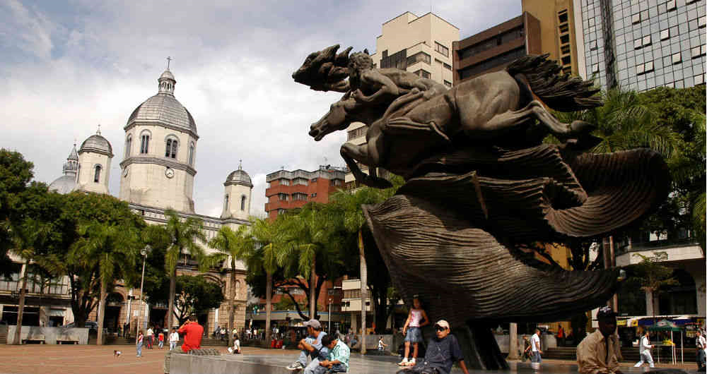
Secretaría de Desarrollo Económico y Competitividad
Proyectos estratégicos para el sector turístico en el departamento de Risaralda
2020 – 2023
Sentimiento de Todos
Infraestructura
Posadas Nativas
Saberes Ancestrales
Ruta de la Panela
Ideas para revisión y toma de decisiones

Slide 2
Secretaría de Desarrollo Económico y Competitividad
Financiación Proyectos con Recursos FONTUR
(El techo presupuestal de Fontur = $1.800 Millones)
Condiciones:
Contrapartida del valor total del proyecto teniendo en cuenta el techo presupuestal de Fontur que equivale a $1.800 Millones si la ejecución se hace de la infraestructura se hace por el municipio es del 80% / 20%
(80% Fontur, 20% el Municipio).
Si la ejecución se hace a través de la Gobernación es del 50% / 50%
Si se toma la decisión de ejecutarlo por el municipio la Gobernación de Risaralda traslada el recurso al municipio.
Ejemplo 1: Valor total del proyecto: $3.300 Millones
Contrapartida FONTUR $1.800 Millones
Contrapartida Gobernación $ 400 Millones
Saldo del proyecto $1.100 Millones - Contrapartida que gestionará el Municipio por otras fuentes de financiación.
Ejemplo 2: Valor total del proyecto: $2.200 Millones
Contrapartida FONTUR $1.800 Millones
Contrapartida Gobernación $ 400 Millones
Informe de Gestión - Dirección de Desarrollo Turístico - septiembre 4 del 2020

Slide 3
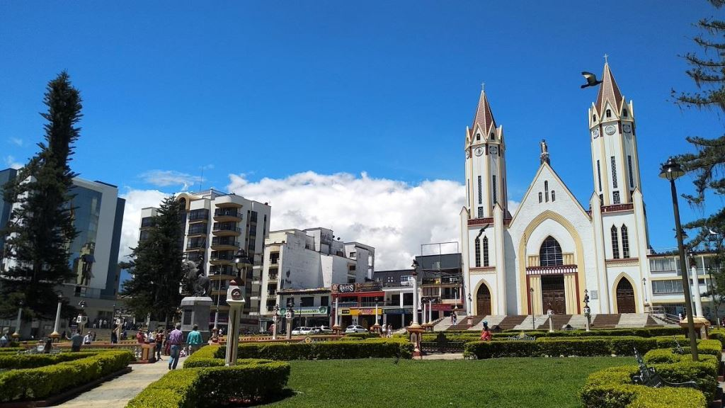
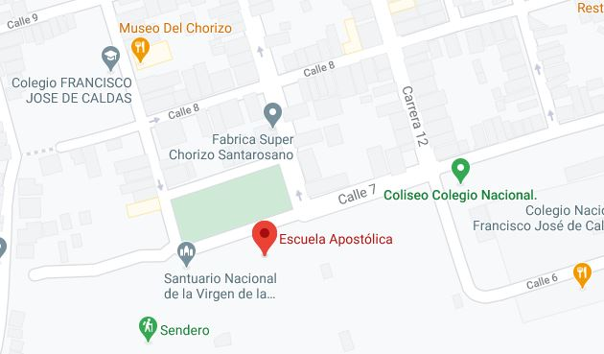
Secretaría de Desarrollo Económico y Competitividad
Santa Rosa de Cabal
Valor estudios y diseños:
$100 Millones
100% financiado por el municipio
NOMBRE DEL PROYECTO:
Construcción Recinto
Gastronómico
Artesanal y Experiencial
(Escuela Simón Bolívar)

Slide 4
Secretaría de Desarrollo Económico y Competitividad
Santa Rosa de Cabal
Estado avance de los estudios y diseños: 5% ( Acta de inicio constituida y aprobación de cronograma )
Plazo de entrega del producto: 3 meses
Componentes de los estudios y diseños:
Estructurales, sanitarios, hidráulicos, suelos, arquitectónicos
Viabilidad jurídica y financiera
Formulación y aprobación del proyecto
Fase I Estudios y Diseños
Fase II Formulación y aprobación del proyecto
Seguimiento Mesa Técnica (Reuniones permanentes)
Tres meses
Ejecución infraestructura:
Un año - Vigencia 2021
Financiación: Recursos FONTUR con una contra partida de 80 / 20 (El 20% corresponde a la apalancamiento financiero pactado entre la Gobernación de Risaralda y el municipio de Santa Rosa de Cabal,
Valor total del proyecto de infraestructura arrojado por los estudios y diseños y la formulación del proyecto vr. aprox. de $ $3.300Millones)
Lina de tiempo del proyecto: Fase 1 – 3 meses (año 2020), Fase 2 – 18 meses (años 2021 - 2022 )
Valor total del proyecto: $3.300 Millones (Contrapartida FONTUR $1.800 Millones, Contrapartida Gobernación $ 400 y el saldo de $1.100 Millones Contrapartida que gestionará el Municipio por otras fuentes de financiación).
Informe de Gestión - Dirección de Desarrollo Turístico - septiembre 4 del 2020

Slide 5
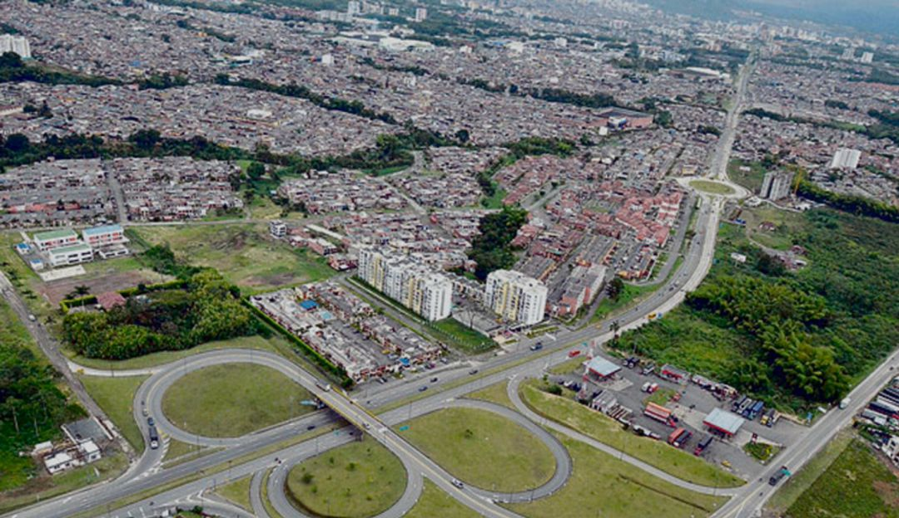
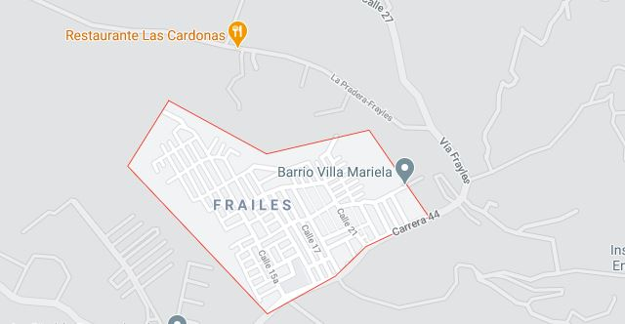
Secretaría de Desarrollo Económico y Competitividad
Dosquebradas
Valor estudios y diseños:
$100 Millones
100% financiado por el municipio
Construcción de un atractivo turístico en Las Marcadas (Miradores de paisaje en el sector Frailes hasta el Alto del toro).

Slide 6
Secretaría de Desarrollo Económico y Competitividad
Dosquebradas
Estado avance de los estudios y diseños:
Estudios y diseños aprobados
Publicación SECOP II (segunda semana de septiembre del 2020)
Plazo de entrega del producto: 3 meses
Componentes de los estudios y diseños:
Estructurales, sanitarios, hidráulicos, suelos, arquitectónicos
Viabilidad jurídica y financiera
Formulación y aprobación del proyecto
Fase I Estudios y Diseños
Fase II Formulación y aprobación del proyecto
Seguimiento Mesa Técnica (Reuniones permanentes)
Tres meses
Ejecución infraestructura:
Dos año - Vigencias 2021 / 2022
Financiación: Recursos FONTUR con una contra partida de 80 / 20 (El 20% corresponde a la apalancamiento financiero pactado entre la Gobernación de Risaralda y el municipio)
Valor total del proyecto de infraestructura arrojado por los estudios y diseños y la formulación del proyecto por definir.
Lina de tiempo del proyecto: Fase 1 – 3 meses (año 2020), Fase 2 – 12 meses (año (2021)
Valor total del proyecto: 80 Fontur / 20 Gobernación - Municipio
Informe de Gestión - Dirección de Desarrollo Turístico - septiembre 4 del 2020

Slide 7
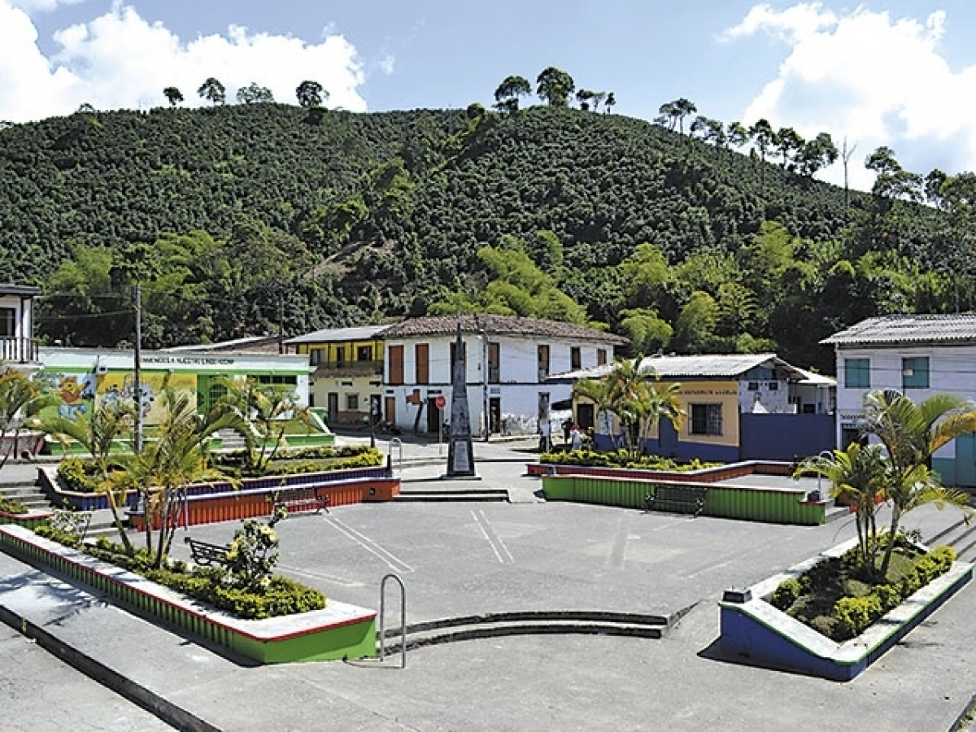
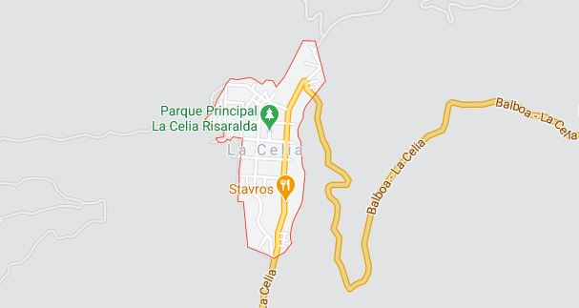
Secretaría de Desarrollo Económico y Competitividad
La Celia
Valor estudios y diseños:
$100 Millones
100% financiado por el municipio
Construcción y adecuación de un parque lineal deportivo sobre la margen izquierda del río Monos, del municipio La Celia, Risaralda (casco urbano)

Slide 8
Secretaría de Desarrollo Económico y Competitividad
La Celia
Estado avance de los estudios y diseños:
Estudios previos en proceso
Publicación SECOP cuarta semana de septiembre del 2020
Plazo de entrega del producto: 3 meses
Componentes de los estudios y diseños:
Estructurales, sanitarios, hidráulicos, suelos, arquitectónicos
Viabilidad jurídica y financiera
Formulación y aprobación del proyecto
Fase I Estudios y Diseños
Fase II Formulación y aprobación del proyecto
Seguimiento Mesa Técnica (Reuniones permanentes)
Tres meses
Ejecución infraestructura:
18 meses
Financiación: Recursos FONTUR con una contra partida de 80 / 20 (El 20% corresponde a la apalancamiento financiero pactado entre la Gobernación de Risaralda y el municipio.
Valor total del proyecto de infraestructura arrojado por los estudios y diseños y la formulación del proyecto vr. aprox. de $ $3.300 Millones.
Lina de tiempo del proyecto: Fase 1 – 3 meses (año 2020), Fase 2 – 18 meses (años 2021 - 2022 )
Valor total del proyecto: $3.300 Millones (Contrapartida FONTUR $1.800 Millones, Contrapartida Gobernación $ 400 y el saldo de $1.100 Millones Contrapartida que gestionará el Municipio por otras fuentes de financiación).
Informe de Gestión - Dirección de Desarrollo Turístico - septiembre 4 del 2020

Slide 9
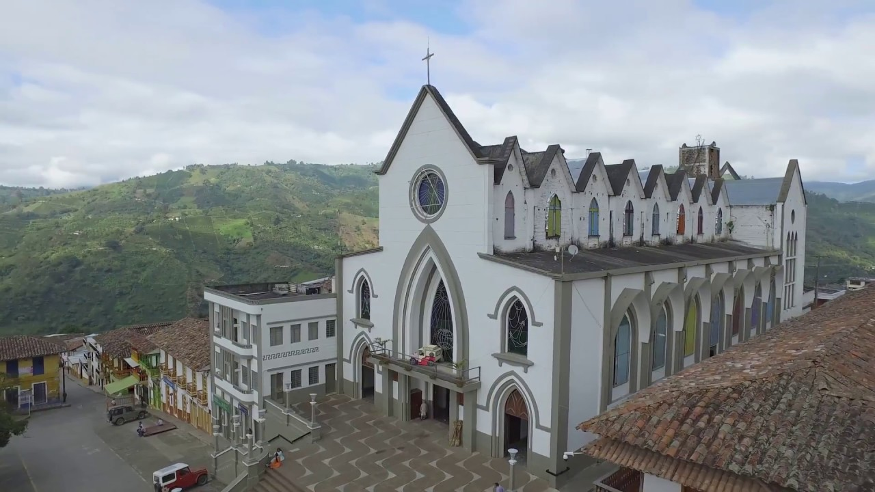
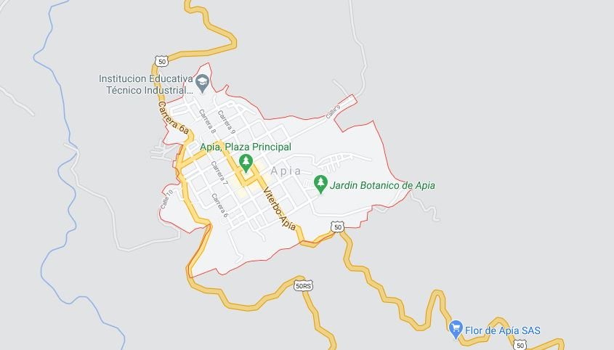
Secretaría de Desarrollo Económico y Competitividad
Apía
Valor estudios y diseños:
$75 Millones
80% financiado por el municipio
10% Cámara de Comercio de Pereira
10% Gobernación
(Gestión y Asistencia Técnica)
Parque lineal El clavel

Slide 10
Secretaría de Desarrollo Económico y Competitividad
Apía
Estado avance de los estudios y diseños:
Convenio con Cámara de Comercio firma y perfeccionamiento segunda semana de septiembre del 2020
Contratación estudios y diseños cuarta semana de septiembre del 2020
Plazo de entrega del producto: 3 meses
Componentes de los estudios y diseños:
Estructurales, sanitarios, hidráulicos, suelos, arquitectónicos
Viabilidad jurídica y financiera
Formulación y aprobación del proyecto
Fase I Estudios y Diseños
Fase II Formulación y aprobación del proyecto
Seguimiento Mesa Técnica (Reuniones permanentes)
Tres meses
Ejecución infraestructura:
18 meses
Financiación: Recursos FONTUR con una contra partida de 80 / 20 (El 20% corresponde a la apalancamiento financiero pactado entre la Gobernación de Risaralda y el municipio.
Valor total del proyecto de infraestructura arrojado por los estudios y diseños y la formulación del proyecto vr. aprox. de $ $3.300 Millones
Lina de tiempo del proyecto: Fase 1 – 3 meses (año 2020), Fase 2 – 18 meses (años 2021 - 2022 )
Valor total del proyecto: Por determinar.
Informe de Gestión - Dirección de Desarrollo Turístico - septiembre 4 del 2020

Slide 11
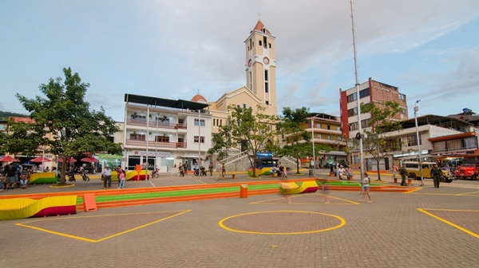
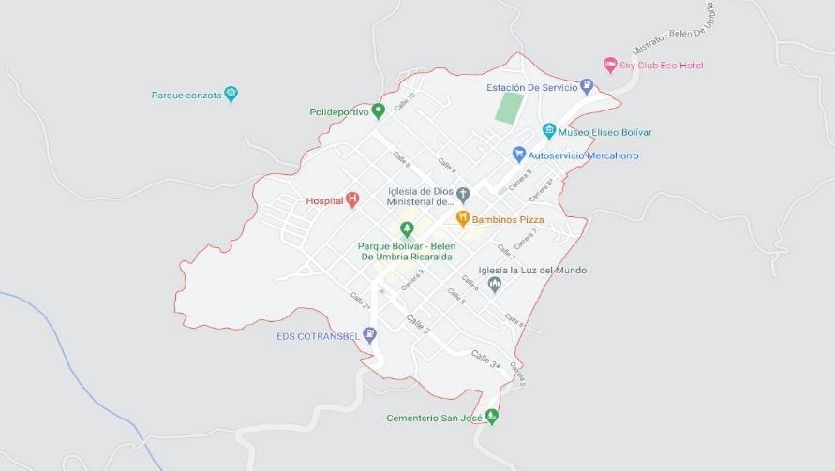
Secretaría de Desarrollo Económico y Competitividad
Belén de Umbría
Valor estudios y diseños:
$75 Millones
70% financiado por el municipio
20% Cámara de Comercio de Pereira
10% Gobernación
(Gestión y Asistencia Técnica)
Mirador Turístico Taparcal

Slide 12
Secretaría de Desarrollo Económico y Competitividad
Belén de Umbría
Estado avance de los estudios y diseños:
Convenio con Cámara de Comercio firma y perfeccionamiento segunda semana de septiembre del 2020
Contratación estudios y diseños cuarta semana de septiembre del 2020
Plazo de entrega del producto: 3 meses
Componentes de los estudios y diseños:
Estructurales, sanitarios, hidráulicos, suelos, arquitectónicos
Viabilidad jurídica y financiera
Formulación y aprobación del proyecto
Fase I Estudios y Diseños
Fase II Formulación y aprobación del proyecto
Seguimiento Mesa Técnica (Reuniones permanentes)
Tres meses
Ejecución infraestructura:
18 meses
Financiación: Recursos FONTUR con una contra partida de 80 / 20 (El 20% corresponde a la apalancamiento financiero pactado entre la Gobernación de Risaralda y el municipio.
Valor total del proyecto de infraestructura arrojado por los estudios y diseños y la formulación del proyecto vr. aprox. de $ $3.300 Millones.
Lina de tiempo del proyecto: Fase 1 – 3 meses (año 2020), Fase 2 – 18 meses (años 2021 - 2022 )
Valor total del proyecto: Por determinar.
Informe de Gestión - Dirección de Desarrollo Turístico - septiembre 4 del 2020

Slide 13
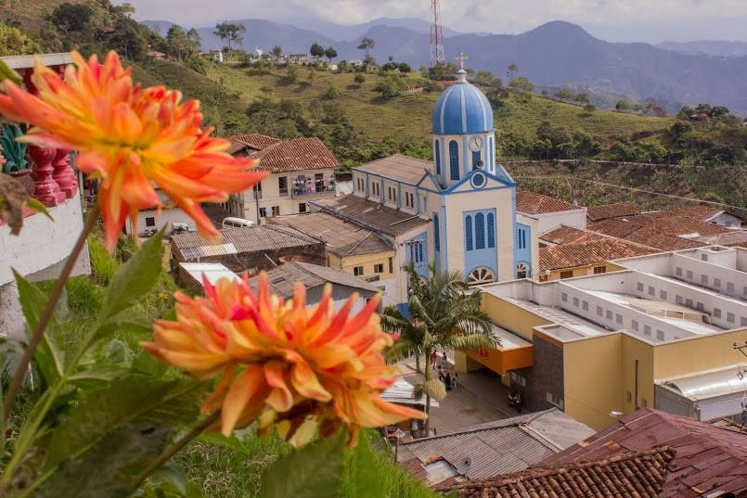
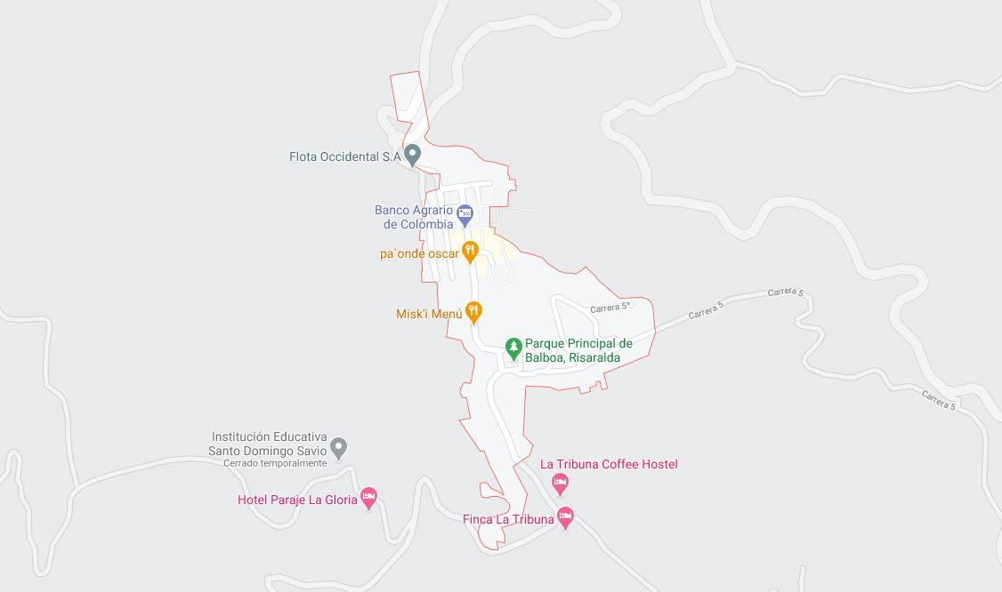
Secretaría de Desarrollo Económico y Competitividad
Balbóa
Valor estudios y diseños:
$85 Millones
financiación por definir
Centro Experiencial Gastronómico y Artesanal / Mirador de la Cruz

Slide 14
Secretaría de Desarrollo Económico y Competitividad
Balbóa
Estado avance de los estudios y diseños:
Por definir financiación
Plazo de entrega del producto: 3 meses
Componentes de los estudios y diseños:
Estructurales, sanitarios, hidráulicos, suelos, arquitectónicos
Viabilidad jurídica y financiera
Formulación y aprobación del proyecto
Fase I Estudios y Diseños
Fase II Formulación y aprobación del proyecto
Seguimiento Mesa Técnica (Reuniones permanentes)
Tres meses
Ejecución infraestructura:
24 meses
Financiación: Fontur - Regalías
Lina de tiempo del proyecto: Fase 1 – 3 meses (año 2020), Fase 2 – 24 meses (años 2021 - 2022 )
Valor total del proyecto: Por determinar.
Informe de Gestión - Dirección de Desarrollo Turístico - septiembre 4 del 2020

Slide 15
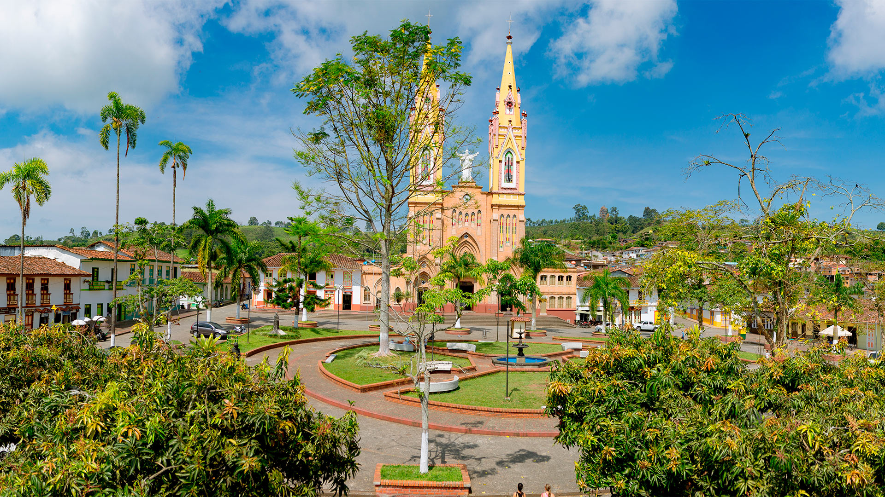
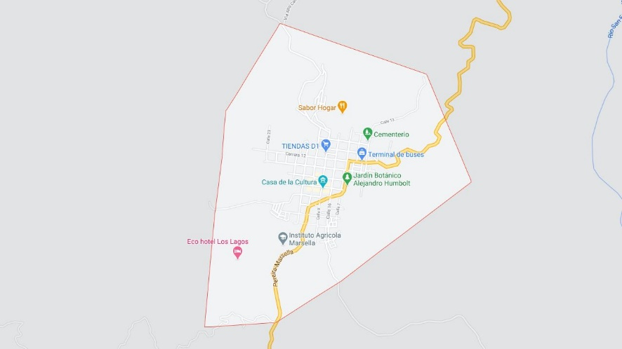
Secretaría de Desarrollo Económico y Competitividad
Marsella
Valor estudios y diseños:
$70 Millones
financiación por definir
Mirador
Parque Jardín Botánico

Slide 16
Secretaría de Desarrollo Económico y Competitividad
Marsella
Estado avance de los estudios y diseños:
Estudios y diseños en proceso
Publicación SECOP II (cuarta semana de septiembre del 2020)
Plazo de entrega del producto: 3 meses
Componentes de los estudios y diseños:
Estructurales, sanitarios, hidráulicos, suelos, arquitectónicos
Viabilidad jurídica y financiera
Formulación y aprobación del proyecto
Fase I Estudios y Diseños
Fase II Formulación y aprobación del proyecto
Seguimiento Mesa Técnica (Reuniones permanentes)
Tres meses
Ejecución infraestructura:
Dos año - Vigencias 2021 / 2022
Financiación: Recursos FONTUR con una contra partida de 80 / 20 (El 20% corresponde a la apalancamiento financiero pactado entre la Gobernación de Risaralda y el municipio)
Valor total del proyecto de infraestructura arrojado por los estudios y diseños y la formulación del proyecto por definir.
Lina de tiempo del proyecto: Fase 1 – 3 meses (año 2020), Fase 2 – 18 meses (años 2020 - 2021)
Valor total del proyecto: 80 Fontur / 20 Gobernación - Municipio
Informe de Gestión - Dirección de Desarrollo Turístico - septiembre 4 del 2020

Slide 17
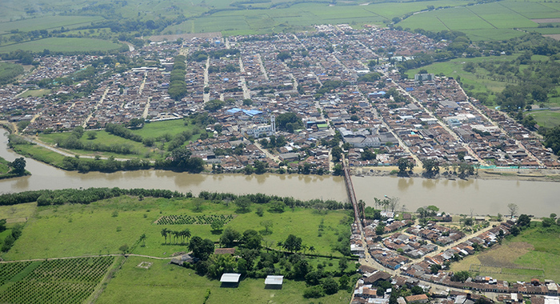
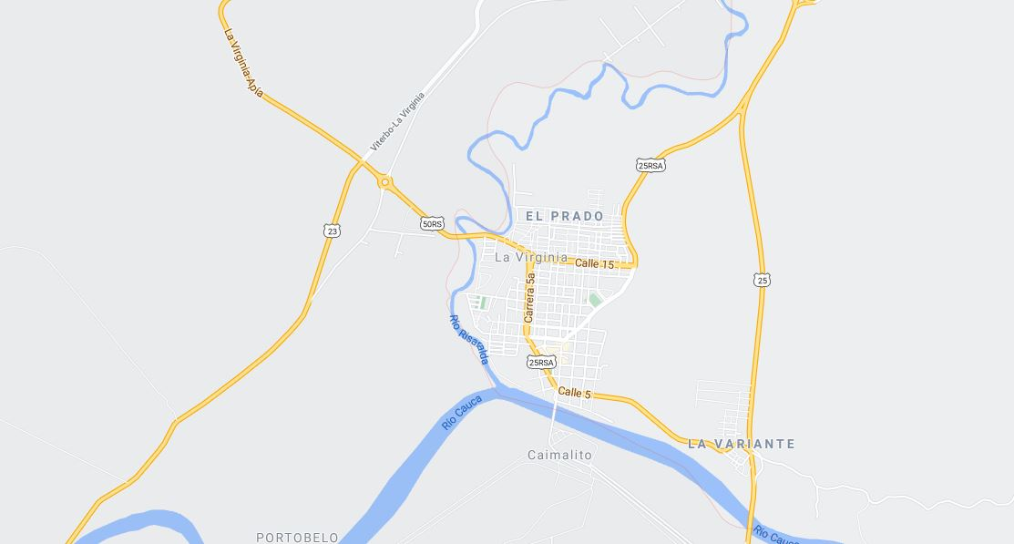
Secretaría de Desarrollo Económico y Competitividad
La Virginia
Valor estudios y diseños:
$100 Millones
100% financiado por el municipio
Parador Náutico
Parque Mirador
Las Cometas

Slide 18
Secretaría de Desarrollo Económico y Competitividad
La Virginia
Estado avance de los estudios y diseños:
Estudios previos aprobados
Publicación SECOP (cuarta semana de septiembre del 2020).
Plazo de entrega del producto: 3 meses
Componentes de los estudios y diseños:
Estructurales, sanitarios, hidráulicos, suelos, arquitectónicos
Viabilidad jurídica y financiera
Formulación y aprobación del proyecto
Fase I Estudios y Diseños
Fase II Formulación y aprobación del proyecto
Seguimiento Mesa Técnica (Reuniones permanentes)
Tres meses
Ejecución infraestructura:
Un año - Vigencia 2021
Financiación: Recursos FONTUR con una contra partida de 80 / 20 (El 20% corresponde a la apalancamiento financiero pactado entre la Gobernación de Risaralda y el municipio).
Valor total del proyecto de infraestructura arrojado por los estudios y diseños y la formulación del proyecto
Lina de tiempo del proyecto: Fase 1 – 3 meses (año 2020), Fase 2 – 24 meses (años 2021 - 2022 )
Valor total del proyecto: por definir.
Informe de Gestión - Dirección de Desarrollo Turístico - septiembre 4 del 2020

Slide 19
Secretaría de Desarrollo Económico y Competitividad
Por definir:
Pueblos Mágicos - PCCC
Guática - Turismo religioso
Reunión con Gloria -Turismo religioso.
Reunión con el Arq. Alirio - Proyecto Santa Rosa de Cabal.
Aviturismo y Proyecto de Ordenanza - Juan Carlos Noreña.
Saberes Ancestrales - Parquesoft -Regalías
II Etapa Enlucimiento como eje de la promoción y conservación del PCCC con la consolidación de los circuitos rutas existentes y la adicional denominada Ruta de la Panela.
Otras acciones en desarrollo:
Promoción de Destino en alianza con Fontur y con la Universidad del Área Andina
Posadas Nativas en aliza con Confamiliar Risaralda en los municipios: Santuario, Belén de Umbría, Apía, La Celia, Marsella, Pueblo Rico y Mistrató (Experiencia: Hospedaje, gastronomía y cadena productiva de la finca: café, panela, chocolate, lechería o aguacate).
Informe de Gestión - Dirección de Desarrollo Turístico - septiembre 4 del 2020

Slide 20
GRACIAS

